Slide 1
Örüntü tanıma için sinir ağının Hopfield modeli
NBP234 Örüntü Tanıma
Öğr. Gör. Dr. Ufuk tanyeri

Slide 2
Örüntü tanıma için sinir ağının Hopfield modeli
Bu dersimiz codeproject’de yer alan örnek bir diğer örüntü tanıma uygulamasını inceleme üzerinedir. Uygulamanın kaynak kodlarına ve diğer dosyalarına açık ders sisteminden erişebilirsiniz.
https://www.codeproject.com/Articles/15949/Hopfield-model-of-neural-network-for-pattern-recog
Uygulamada sinir ağının Hopfield modeli açıklanmaktadır. Bununla, Hopfield sinir ağının örüntü tanıma problemine uygulanabilme kabiliyeti gösterilmiştir.

Slide 3
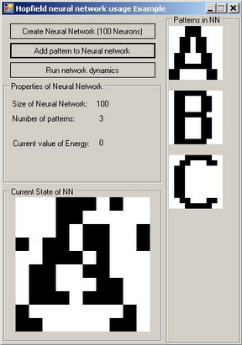
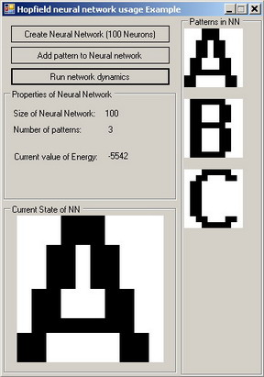
Uygulamanın ekran görüntüsü

Slide 4
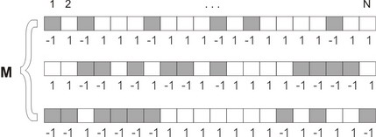
Hopfield sinir ağı
MxN boyutlu ikili vektörleriniz olduğunu ve bunları sinir ağında saklamak istediğinizi varsayalım.

Slide 5
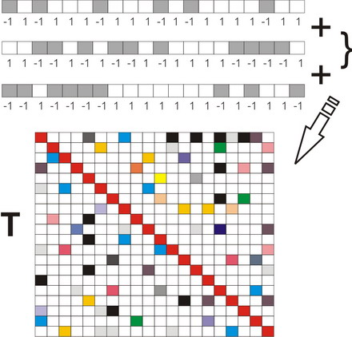
Hopfield sinir ağı
Bu durumda, bunları basit toplama kullanarak ara bağlantı matrisine eklemeniz gerekir.
Artık ağ çalışmaya hazırdır. NN'nin başlangıç ​​durumunu ayarlamanız ve dinamik yordamı çalıştırmanız gerekir. HNN'nin özellikleri, dinamikler sırasında, kalıplardan birine karşılık gelen bazı kararlı duruma geçer. Ve NN, en çok HNN'nin başlangıç ​​durumuna benzeyen bu modelde geçecektir.

Slide 6
Kodlar hakkında
Sinir ağının nesne modelini ele alalım. İki ana sınıftan oluşur: Neuron ve NeuralNetwork. Neuron, State özelliğini ve ChangeState () yöntemini içeren bir temel sınıftır. State bir Int32 sayıdır, ancak aslında yalnızca iki değer alır: +1 veya -1 (Bu değerlere NeuronStates statik sınıfından da erişilebilir. NeorunStates.AlongField 1'e ve NeorunStates.AgainstField -1'e eşittir). ChangeState (), nöron üzerine etki eden alanın değerini alır ve kendi durumunu değiştirip değiştirmemeye karar verir. Durum değiştirildiyse ChangeState () işlevi true değerini döndürür.

Slide 7
Uygulamayı çalıştırma
Uygulamada nasıl çalıştığını görmek için demo projesini (HopfieldRecognizer.exe) çalıştırın.
- Ana pencerede "Sinir Ağı Oluştur (100 Nöron)" (Add pattern to Neural Network) düğmesine basın. Sinir ağı oluşturulacak.
- Sonra "Sinir Ağına desen ekle" düğmesine basın ve herhangi bir 10x10 görüntüyü seçin (bazılarını ABC klasöründe bulabilirsiniz). A, B ve C görüntülerine karşılık gelen 3 örnek ekleyin.
- Eklenen desenlerden birini (örneğin A) tıklatarak seçin ve ilk bozulma düzeyinin yüzdesini (% 10'a eşit olarak bırakabilirsiniz) tanımlayın.
- "Ağ dinamiklerini çalıştır" (Run network Dynamics) düğmesine basın.

Slide 8
Sonuç
HNN 1982 yılında önerilmiştir ve örüntü tanıma problemi için en iyi çözüm değildir. Desenler arasındaki korelasyonlar için çok mantıklıdır. Matrise çok benzer desenler eklemeye çalışırsanız (örneğin (ABC klasöründen) B ve C), bunlar birlikte akar ve chimera adı verilen yeni bir desen oluştururlar. Nöron sayısından %10-14 daha fazla olamaz. Bu dezavantajlara rağmen HNN ve modern modifikasyonları basit ve popüler algoritmalardır.

Slide 9
Kaynaklar
[1] Magomedov, B. (2006, November 7). Hopfield model of neural network for pattern recognition. Retrieved from https://www.codeproject.com/Articles/15949/Hopfield-model-of-neural-network-for-pattern-recog

